Slide 1
Diseño de Aplicaciones Web ISW­-512

Slide 2


Cross-Browser - Pre-Procesadores de CSS
Universidad Técnica Nacional
Por: Efrén Jiménez Delgado
2018

Slide 3
Agenda
Cross-Browser
Pre-Procesadores de CSS
Less

Slide 4
Cross-Browser
Un software cross-platform es aquel que puede funcionar sin problemas en esa amplia variedad de soportes.
Esto suele constituir un arduo desafío.
Un sitio web pueda verse en distintos navegadores no garantiza una plena accesibilidad: cada web browser interpreta el código fuente a su manera (más allá de los estándares), dando lugar a diferencias de visualización y funcionamiento; y hay lenguajes web que aún no son plenamente soportados.

Slide 5
Cross-Browser
El cross-browser testing. Se trata de evaluar un sitio o aplicación en distintas combinaciones de navegador, sistema operativo, resolución de pantalla y dispositivo. Como se observa, a pesar del nombre, el análisis incluye mucho más que diferencias entre navegadores (el examen limitado a esta variable se conoce como multi-browser testing).
Algunos browsers diferentes utilizan el mismo motor de renderizado, lo que determina que muestren las páginas de manera similar.
https://autoprefixer.github.io/

Slide 6
Cross-Browser
Por ejemplo, Chrome y Opera usan el motor Blink, que a su vez es un desprendimiento del motor WebKit, utilizado actualmente por Safari. Sin embargo, esto no es razón para confiarse, ya que los browsers principales tienden a desarrollar sus propios motores. Así, Firefox usa Gecko e Internet Explorer, Trident.
Cada motor suele introducir características de CSS no aceptadas oficialmente, o bien todavía en fase experimental. Sin embargo, otro motor puede no haber introducido estas características, o bien haberlas implementado de manera totalmente diferente. Para evitar conflictos es necesario aclarar, en la sintaxis, para qué motor en particular estamos escribiendo la regla. Esto se logra anteponiéndole a cada propiedad un prefijo que indique el browser o el motor de destino. Estos prefijos son conocidos como vendor prefixes.

Slide 7
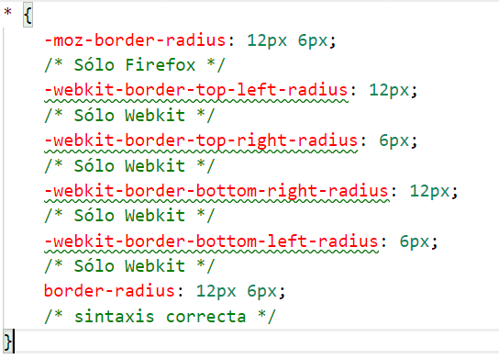
Cross-Browser
Por ejemplo, cuando los navegadores todavía no habían adoptado ampliamente los bordes redondeados, era indispensable usar esta propiedad de la siguiente manera:

Slide 8
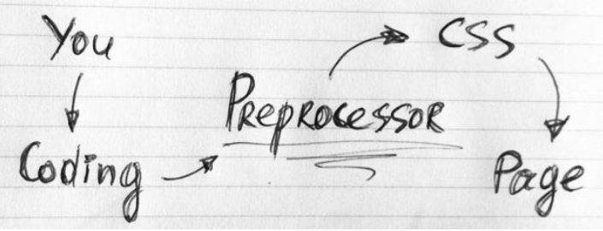
¿Qué es un preprocesador de CSS?
Un preprocesador de CSS se puede definir como una herramienta que nos permite escribir pseudocódigo CSS que luego será compilado de convertir en CSS tal y como lo conocemos de forma habitual. Este pseudocódigo está formado por variables, condiciones, bucles o funciones, elementos habituales de cualquier lenguaje de programación.

Slide 9
Principales beneficios de utilizar preprocesadores de CSS
El uso de preprocesadores en nuestros proyectos aporta una serie de beneficios entre los que podemos destacar.
Posibilidad de añadir funcionalidades adicionales que no son posible de utilizar en archivos CSS tradicionales, como son el uso de variables y lógica condicional
Dispondremos de una hoja de estilos más limpia, consiguiendo a la vez que sea más eficiente y fácil de mantener
Ofrece la posibilidad de reutilizar mucho código, lo que se traduce en un ahorro de tiempo y trabajo
Los cambios serán mucho más rápidos, ya que únicamente deberemos cambiar el valor de alguna variable

Slide 10
Principales beneficios de utilizar preprocesadores de CSS
Ayuda a crear código compatible con todos los navegadores, lo que supone una gran ayuda para los diseñadores de sitios web
Se crea una capa de abstracción, donde no trabajaremos directamente sobre nuestro archivo CSS, ofreciendo una mayor seguridad
Posibilidad de separación absoluta del proceso de desarrollo y producción

Slide 11
Las características principales y más importantes de los preprocesadores
Variables
Funciones, mixins y prefixing
Modularización del código

Slide 12

Principales preprocesadores CSS

Slide 13
Less
Se trata del preprocesador más común y más fácil de utilizar. Fue creado en el año 2009 por Alexis Sellier y está escrito completamente utilizando el lenguaje JavaScript. Se caracteriza por contar con una sintaxis muy parecida a CSS regular, además de contar con una comunidad de usuarios muy grande y activa. Una de sus ventajas es que tiene una curva de aprendizaje muy rápida, gracias sobre todo a la gran cantidad de material que nos podemos encontrar. Less es utilizado en algunos proyectos como Twitter, Boostrap y Joomla 3.

Slide 14
Uso del lado del cliente
La manera más fácil de usar LESS es del lado del cliente. En producción y especialmente si el rendimiento es importante, se recomienda pre-compilar el código usando node o alguna otra herramienta.
Enlaza la hoja de estilo .less con el atributo rel especificando el valor “stylesheet/less”:

Slide 15

A continuación descarga el fichero less.js desde el enlace situado al inicio de la página, e inclúyelo en el elemento <head> de tu página, tal que así:

Slide 16
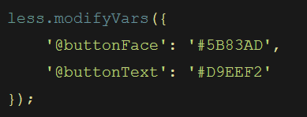
Modificar variables
modifyVars habilita la modificación de variables LESS en tiempo de ejecución. Cuando se ejecuta indicando nuevos valores, el fichero LESS es recompilado sin tener que recargar la página. Un ejemplo simple sería el siguiente:

Slide 17


Uso del lado del servidor
Instalación
La manera más facil de instalar LESS en un servidor, es via npm, el gestor de paquetes de node, tal que así:
Uso de la línea de comando

Slide 18
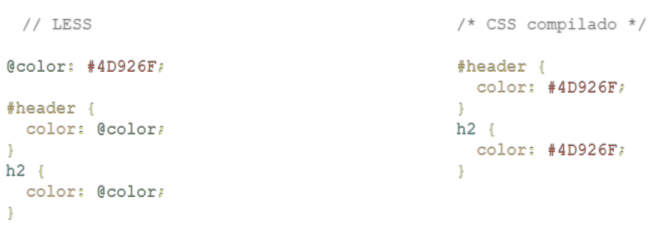
Variables
Las variables permiten especificar valores que van a ser utilizados en un único lugar, y además poder reusarlas en otras partes de la hoja de estilo, pudiendo realizar cambios globales modificando una única línea de código.

Slide 19
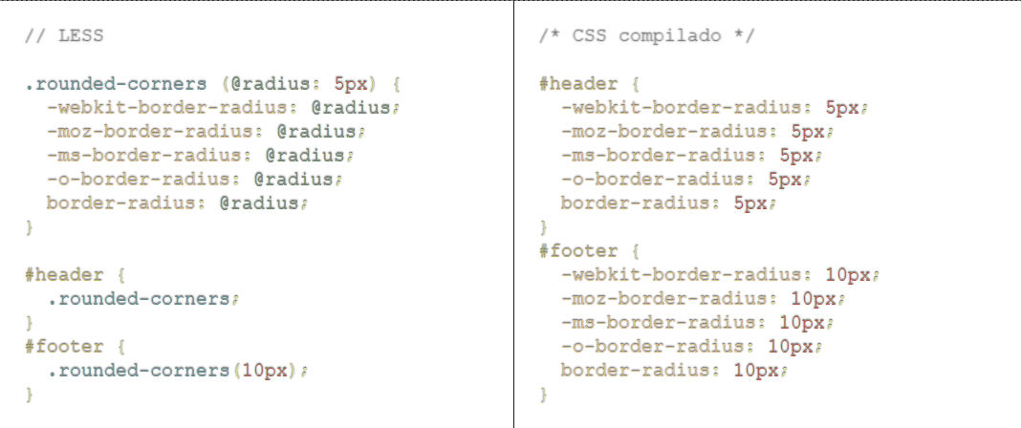
Mixins
Los mixins permiten incluir todas las propiedades de una clase en otra diferente añadiendo simplemente el nombre de la clase como una propiedad más. El comportamiento es similar al de las variables pero con clases enteras. Los mixins pueden comportarse tambien como fuciones, y tomar argumentos, como se ve en el siguiente ejemplo.

Slide 20
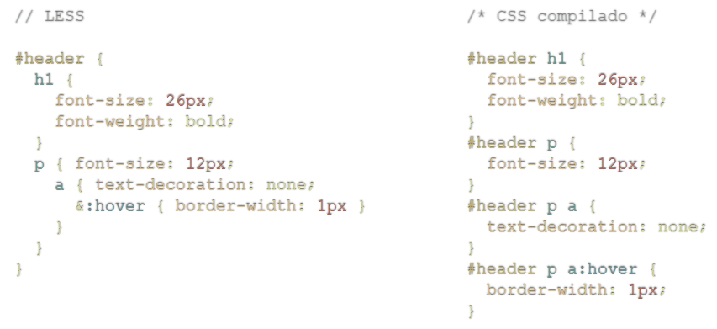
Reglas internas
En vez de escribir selectores con nombres largos para especificar una relación de herencia, en Less puedes anidar selectores dentro de otros. Ésto hace la herencia más clara y reducir el tamaño de la hoja de estilo

Slide 21
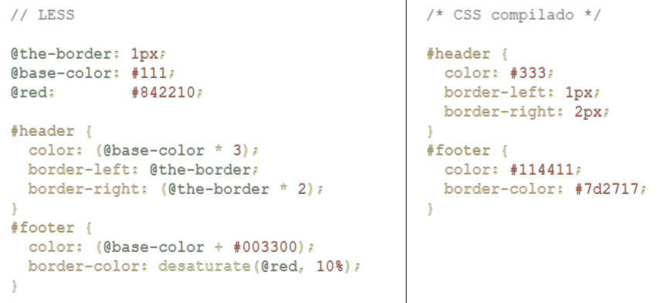
Funciones & Operaciones
Las operaciones te permiten sumar, restar, multiplicar y dividir los valores de las propiedades y colores, dándote el poder de crear relaciones complejas entre propiedades. Las operaciones deberían estar definidas entre paréntesis para asegurar la compatibilidad con CSS. Las funciones se corresponde a funciones JavaScript, permitiéndote modificar valores como quieras.

Slide 22
Práctica
Vamos a realizar una pagina web con los conocimientos hasta ahora adquiridos.

